Slide 1
กองทุนหลักประกันสุขภาพตำบลสิงหนาท
ความเป็นมาของกองทุนหลักประกันสุขภาพ อบต.สิงหนาท
กองทุนหลักประกันสุขภาพ อบต.สิงหนาท ได้เข้าร่วมจัดตั้งกองทุนโดยได้ทำบันทึกข้อตกลง MOU และได้รับการสนับสนุนงบประมาณครั้งแรก เมื่อวันที่ 29 มีนาคม 2553

Slide 2
งบประมาณ รับจาก สปสช. 152,685 บาท อบต.สมทบ 70,000 บาท รวมเป็นเงิน 222,685 บาท
กองทุนหลักประกันสุขภาพตำบลสิงหนาท
คณะทำงาน
1. คณะกรรมการบริหารกองทุนหลักประกันสุขภาพ อบต.สิงหนาท จำนวน 14 คน 2. คณะอนุกรรมการฝ่ายแผนงาน/โครงการ จำนวน 8 คน 3. คณะอนุกรรมการฝ่ายการเงิน การคลัง จำนวน 3 คน

Slide 3
โครงการตามแผนการดำเนินงานกองทุนหลักประกันสุขภาพ ประจำปี 2559
กลุ่มเด็ก
จำนวน 1 โครงการ งบประมาณ 10,000 บาท
กลุ่มโรคติดต่อ/ทั่วไป
จำนวน 2 โครงการ งบประมาณ 78,000 บาท
กลุ่มผู้สูงอายุ
จำนวน 5 โครงการ งบประมาณรวม 169,000 บาท
การบริหารจัดการ
จำนวน 2 โครงการ งบประมาณรวม 20,000 บาท
งบประมาณทั้งสิ้น 277,000
งบประมาณด้านผู้สูงอายุ คิดเป็นร้อยละ 61.01

Slide 4
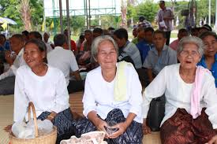
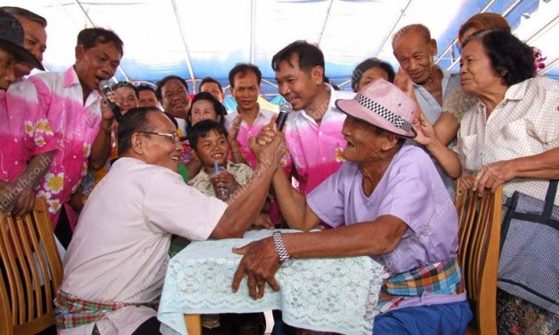
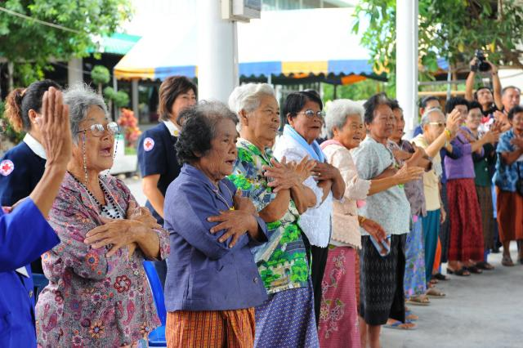
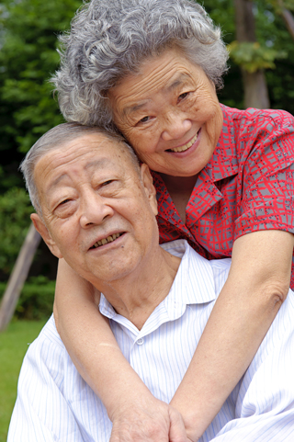
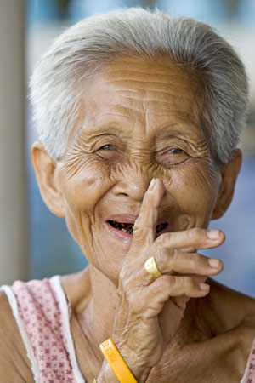
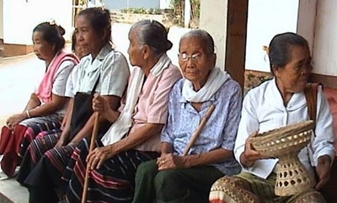
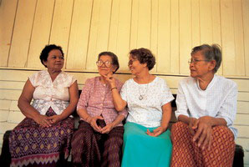
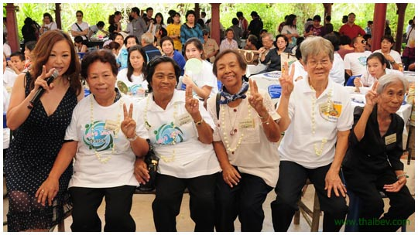
การดำเนินงานด้านผู้สูงอายุ
ปีงบประมาณ 2559

Slide 6
การแบ่งกลุ่มผู้สูงอายุตำบลสิงหนาท
กลุ่มติดสังคม
ชาย 215 คน
หญิง 263 คน
รวม 478 คน
คิดเป็นร้อยละ 90.40
กลุ่มติดบ้าน
ชาย 12 คน
หญิง 32 คน
รวม 44 คน
คิดเป็นร้อยละ 8.45
กลุ่มติดเตียง
ชาย 5 คน
หญิง 1 คน
รวม 6 คน
คิดเป็นร้อยละ 1.15

Slide 7
การจัดทำแผนดำเนินงานด้านผู้สูงอายุ
ข้อมูล/ปัญหา
วางแผน/เสนอโครงการ
อนุมัติงบประมาณ
รพสต./อสม. อผส.
อบต./รพสต./อสม./ชมรม
คณะกรรมการกองทุนฯ
การดำเนินงาน
รพสต. + อสม. อผส + อบต.

Slide 8
โครงการเพื่อผู้สูงอายุ ปี 2559
◆ โครงการโรงเรียนผู้สูงอายุ
◆ โครงการส่งเสริมความรู้เรื่องพ้นภัยข้อเข้าเสื่อมด้วยวิถีชุมชน
กลุ่มติดสังคม
กลุ่มติดบ้าน
◆ โครงการส่งเสริมความปลอดภัยสำหรับผู้สูงอายุ ผู้พิการ
กลุ่มติดเตียง
โครงการมอบความห่วงใยให้ผู้สูงอายุ ผู้พิการและผู้ป่วยติดเตียง
โครงการด้วยรัก ห่วงใย ใส่ใจ ผู้สูงอายุ ผู้ป่วยติดเตียง
(By Care giver)

Slide 9
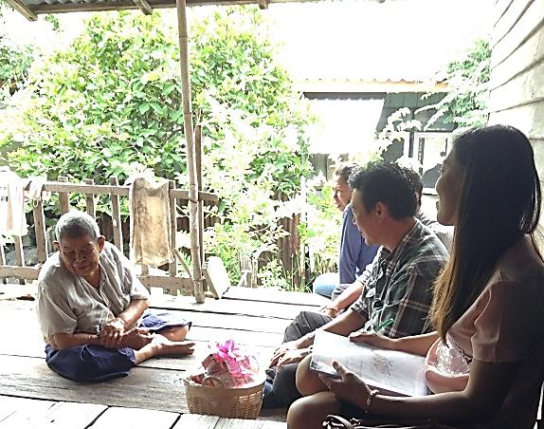
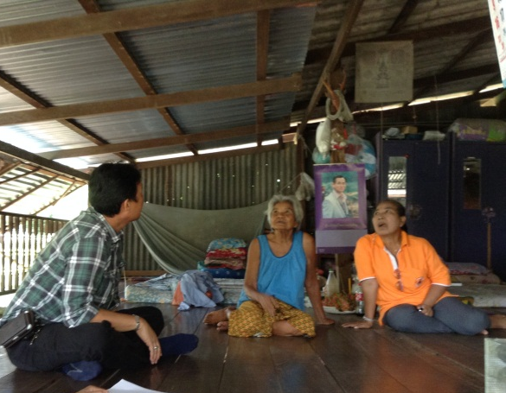
การดูแลผู้สูงอายุ กลุ่มติดบ้านและกลุ่มติดเตียง

Slide 10
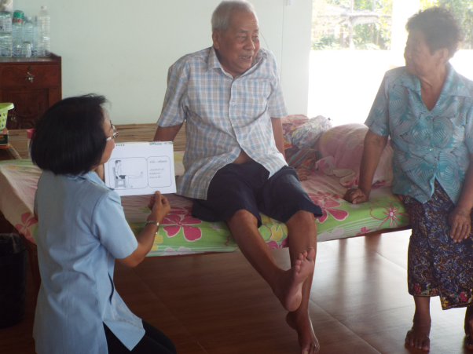
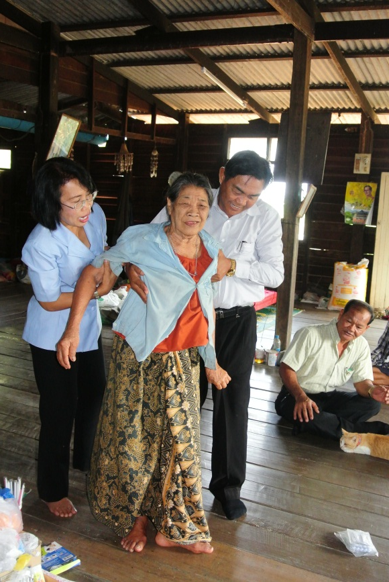
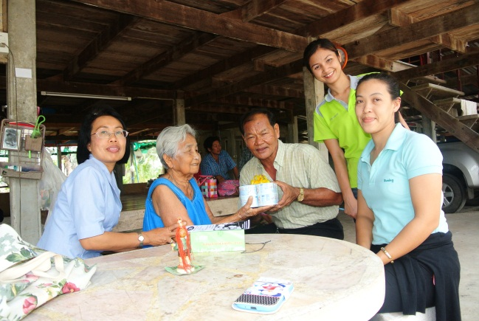
การดูแลผู้สูงอายุ กลุ่มติดบ้านและกลุ่มติดเตียง

Slide 11
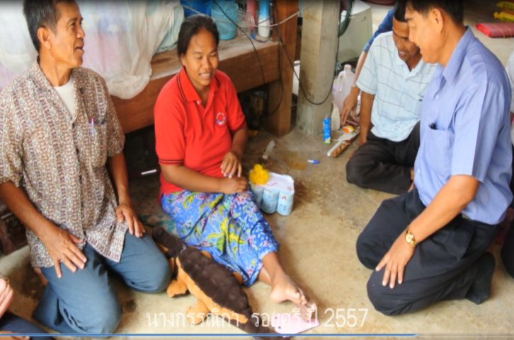
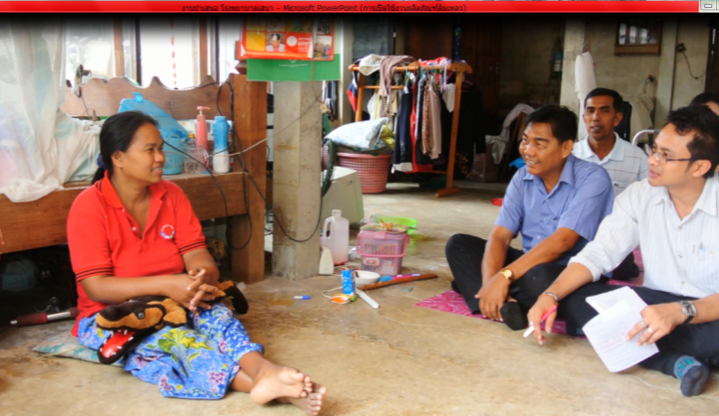
ปี 2557
ปัจจุบัน

Slide 12
ปี 2557
ปัจจุบัน

Slide 13
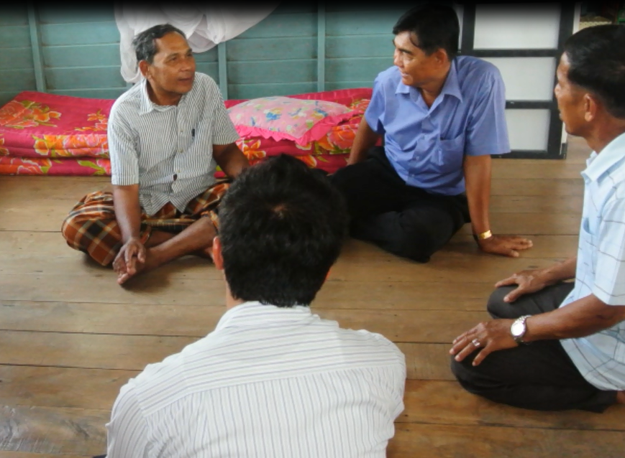
ปี 2557
ปัจจุบัน

Slide 14
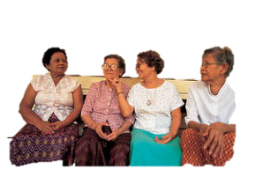
การดำเนินงานเพื่อผู้สูงอายุ
กลุ่มติดสังคม

Slide 15
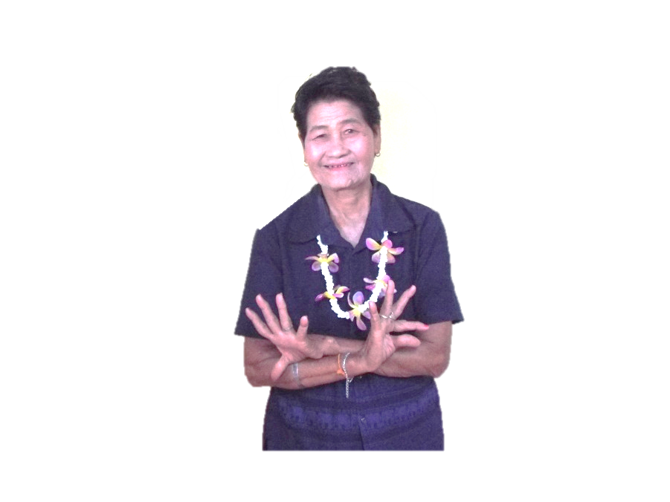
โครงการโรงเรียนผู้สูงวัย ตำบลสิงหนาท
ส่งเสริมการเรียนรู้ สู่สังคมผู้สูงวัยที่เต็มไปด้วย
“รอยยิ้ม ความสุข”

Slide 16
วัตถุประสงค์การจัดตั้งโรงเรียนผู้สูงวัยตำบลสิงหนาท
1. เพื่อเสริมสร้างการพัฒนาตนเองและการเรียนรู้ตลอดชีวิตของผู้สูงอายุ
2. เพื่อเสริมสร้างสุขภาพที่ดีของผู้สูงอายุทั้งด้านร่างกายและจิตใจ
3. เพื่อให้ผู้สูงอายุได้สร้างสรรค์ประโยชน์แก่ชุมชนและสังคม
4. เสริมสร้างคุณค่าทางภูมิปัญญาและวัฒนธรรมให้ดำรงสืบทอดไป

Slide 17
องค์ประกอบโรงเรียนผู้สูงวัยตำบลสิงหนาท
1. คณะกรรมการบริหารโรงเรียนผู้สูงวัย
2. สถานที่เรียน
3. สมาชิกในห้องเรียน
4. หลักสูตร
5. วิทยากร
6. กฎ ระเบียบ ข้อตกลง

Slide 18
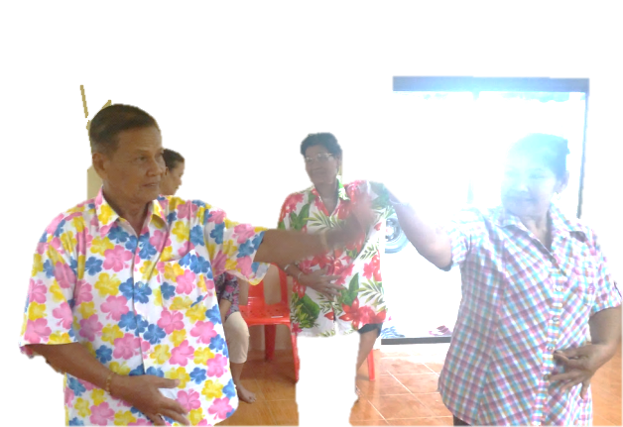
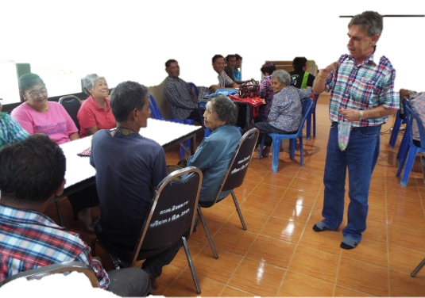
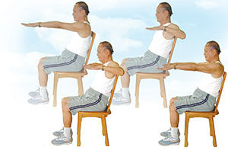
หลักสูตรการเรียนการสอนโรงเรียนผู้สูงวัยตำบลสิงหนาท
กิจกรรมสร้างเสริมสุขภาพร่างกาย
กิจกรรมสร้างเสริมสุขภาพจิตใจ
กิจกรรมส่งเสริมการเรียนรู้

Slide 19
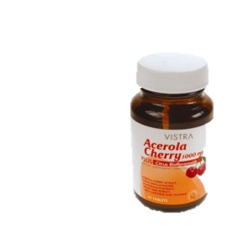
กิจกรรมสร้างเสริมสุขภาพร่างกาย
เรื่อง ผลิตภัณฑ์อาหารเสริม

Slide 20
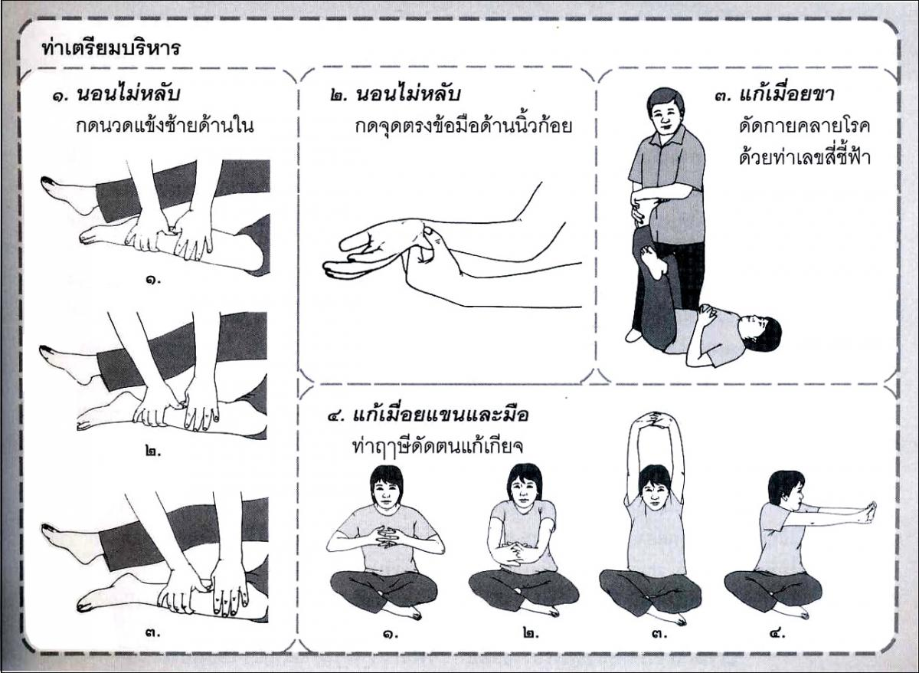
เรื่อง การบริหารร่างกาย การนวดแผนไทย สำหรับผู้สูงอายุ

Slide 22
โภชนาการสำหรับผู้สูงอายุ

Slide 23
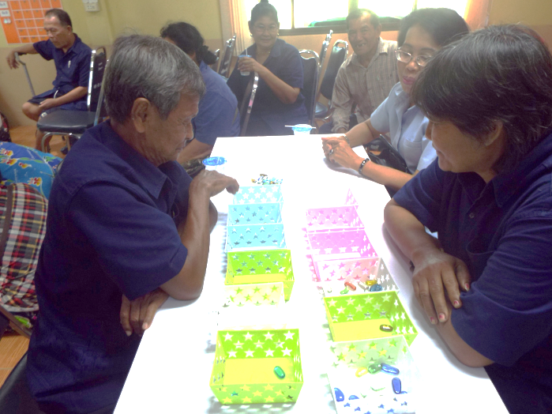
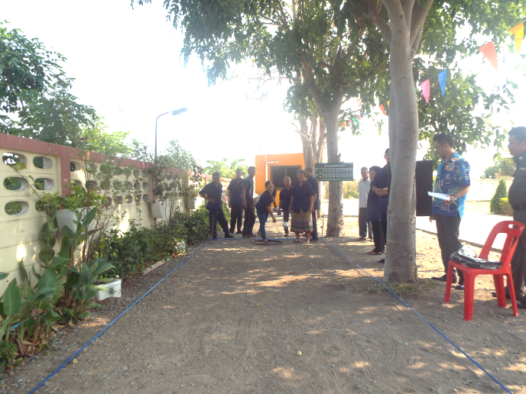
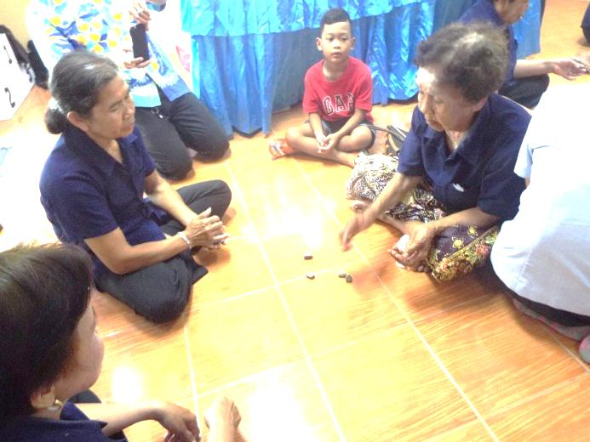
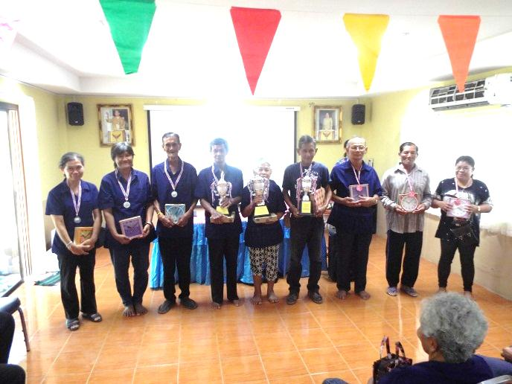
กิจกรรมการแข่งขันกีฬาผู้สูงอายุ

Slide 24
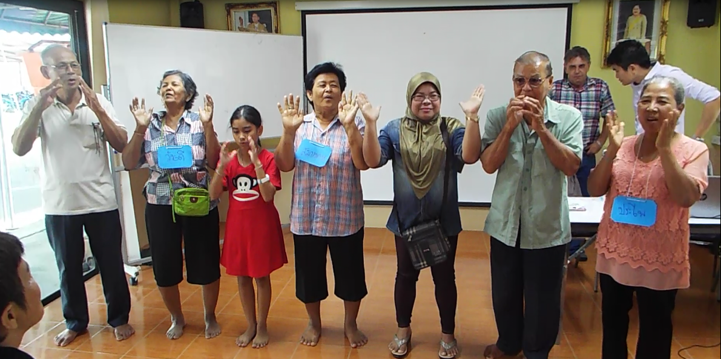
กิจกรรมสร้างเสริมสุขภาพใจ
เรื่อง การจัดการความเครียดและอารมณ์

Slide 25
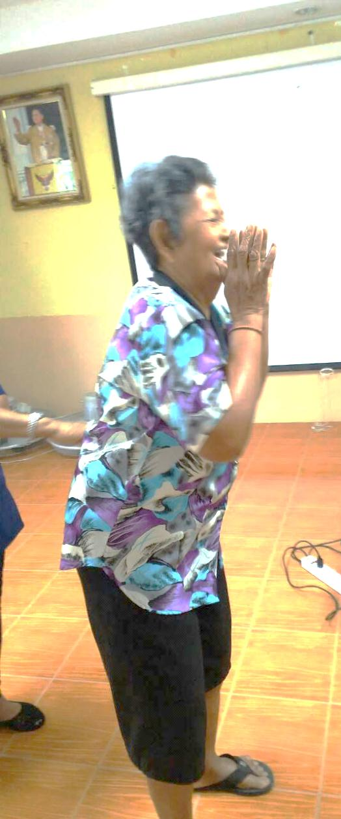
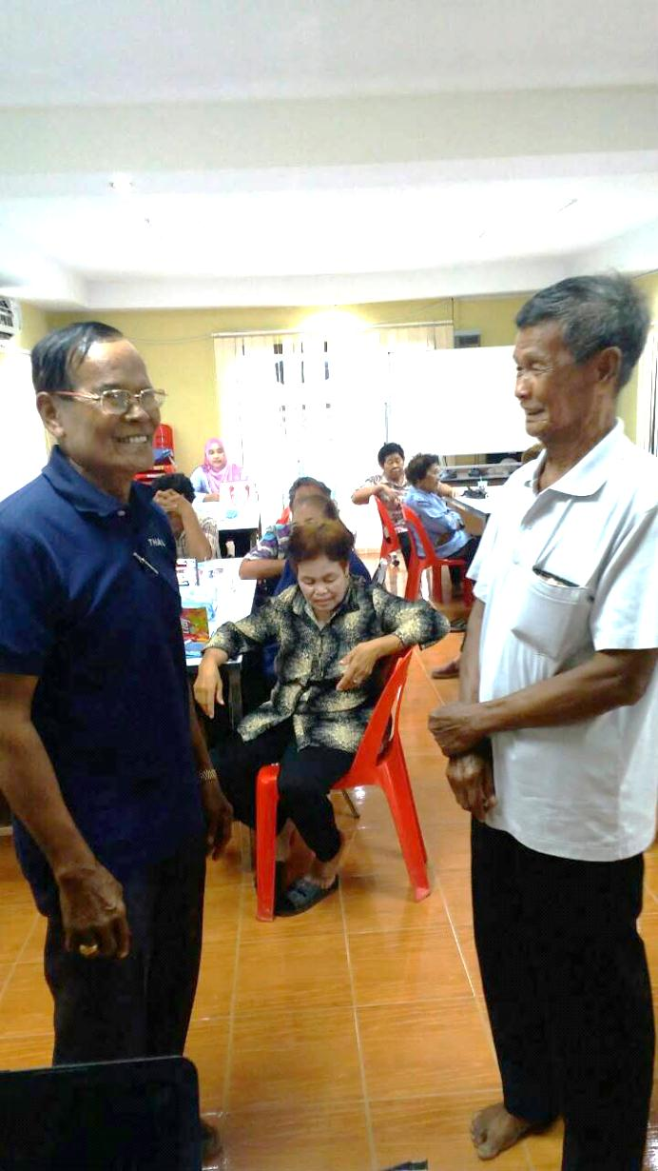
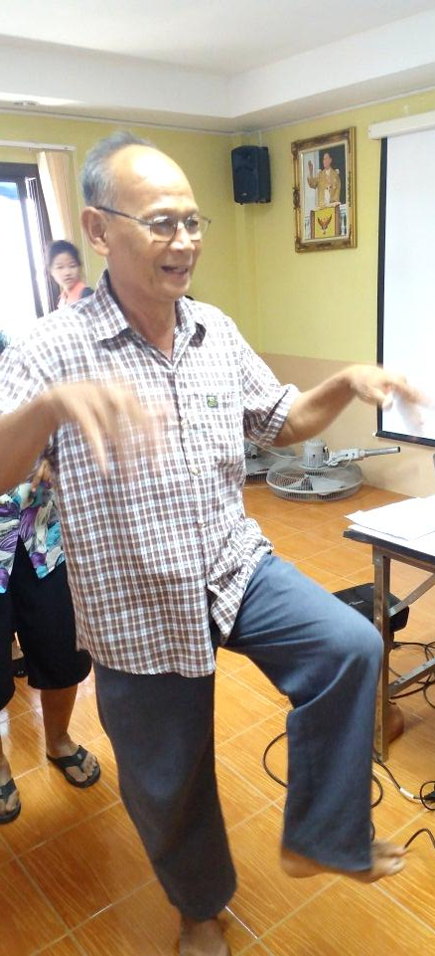
กิจกรรมนันทนาการ

Slide 26
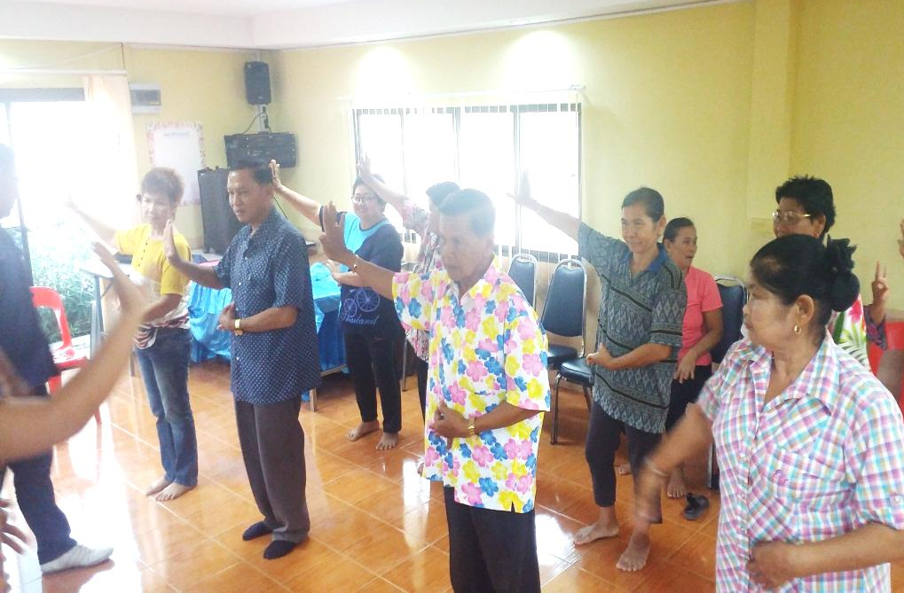
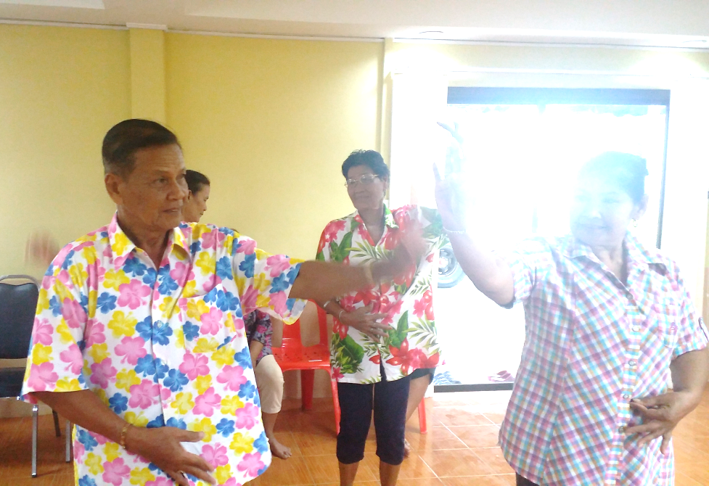
กิจกรรมเข้าจังหวะ

Slide 27
กิจกรรมซุกสุข

Slide 28
กิจกรรมเสริมสร้างการเรียนรู้
กฎหมายน่ารู้สำหรับผู้สูงอายุ
การให้ที่ดินและบ้านแก่บุตรหลาน
การทำพินัยกรรม
การทำสัญญาค้ำประกัน

Slide 29
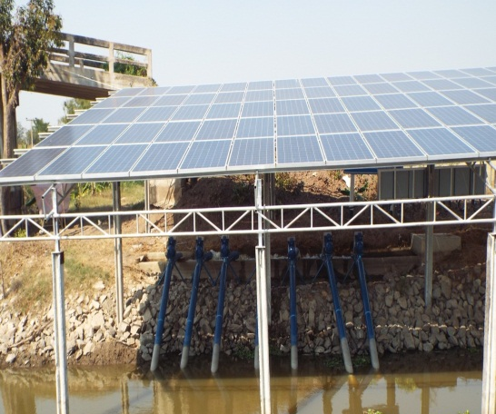
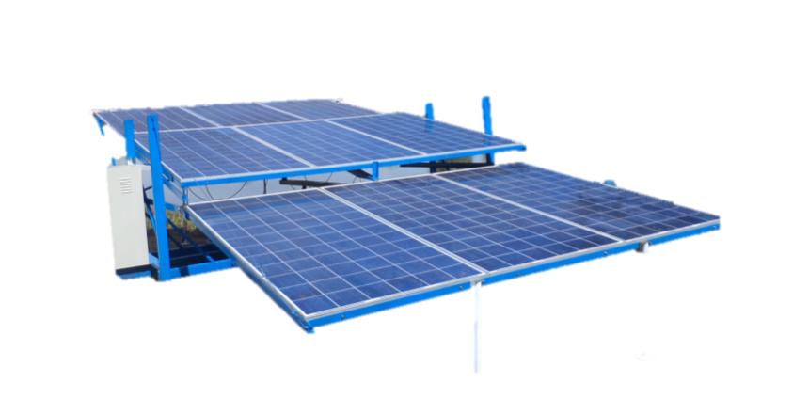
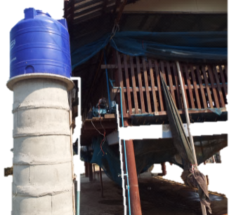
การประหยัดพลังงาน/พลังงานทดแทน

Slide 30
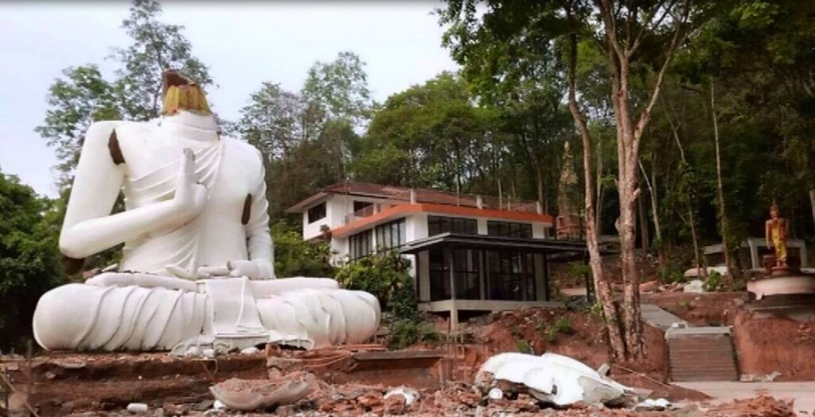
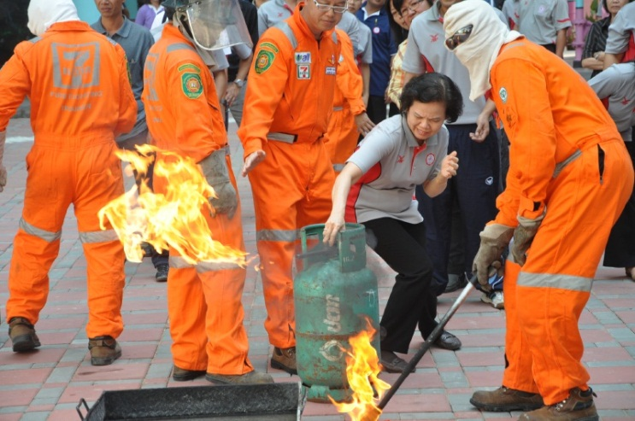
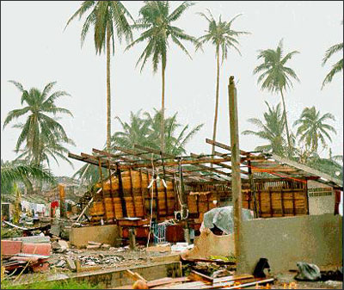
การปฏิบัติตนเมื่อเกิดสาธารณภัย

Slide 31
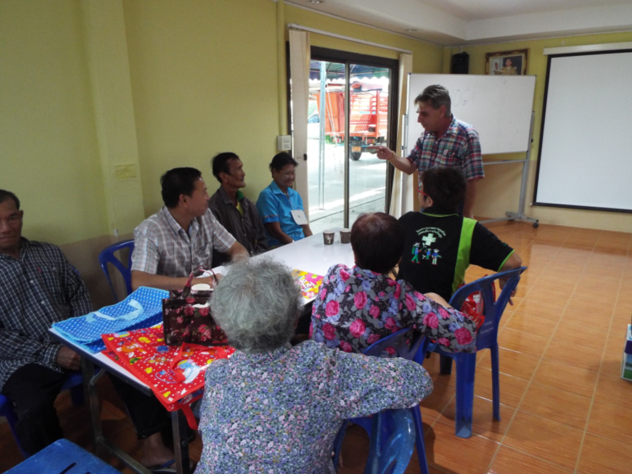
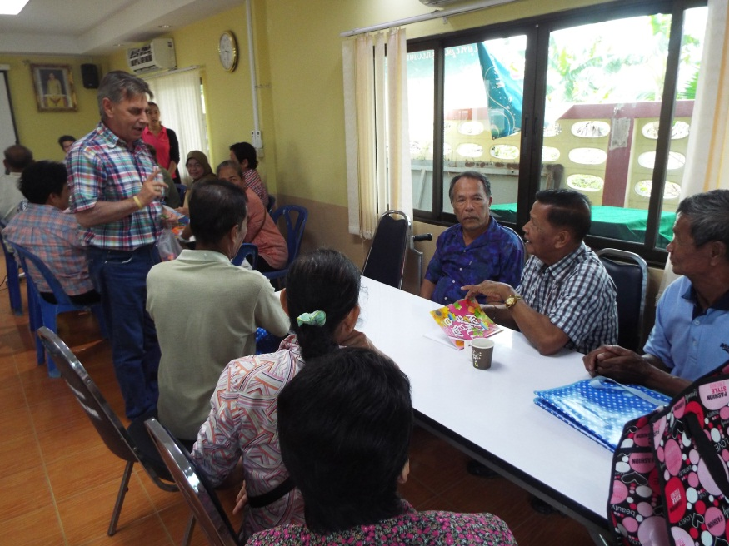
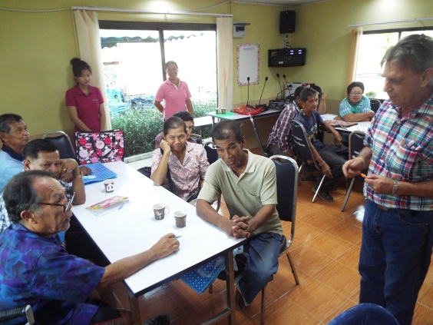
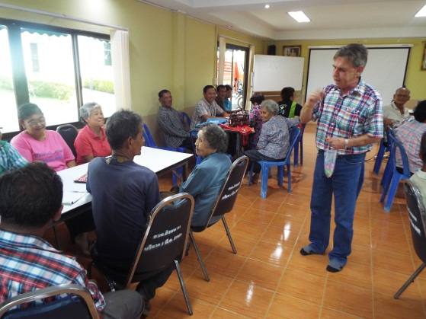
ภาษาอังกฤษเพื่อการสื่อสาร

Slide 32
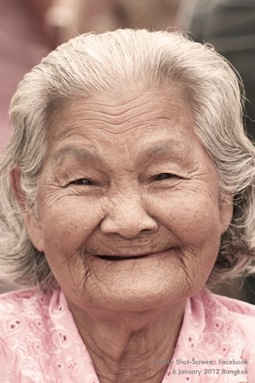
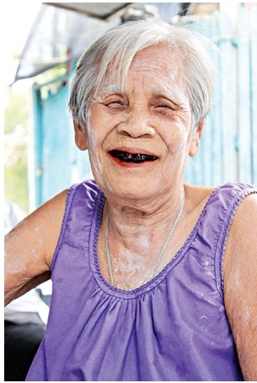
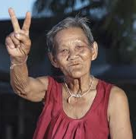
ขอบคุณค่ะ

